Slide 1
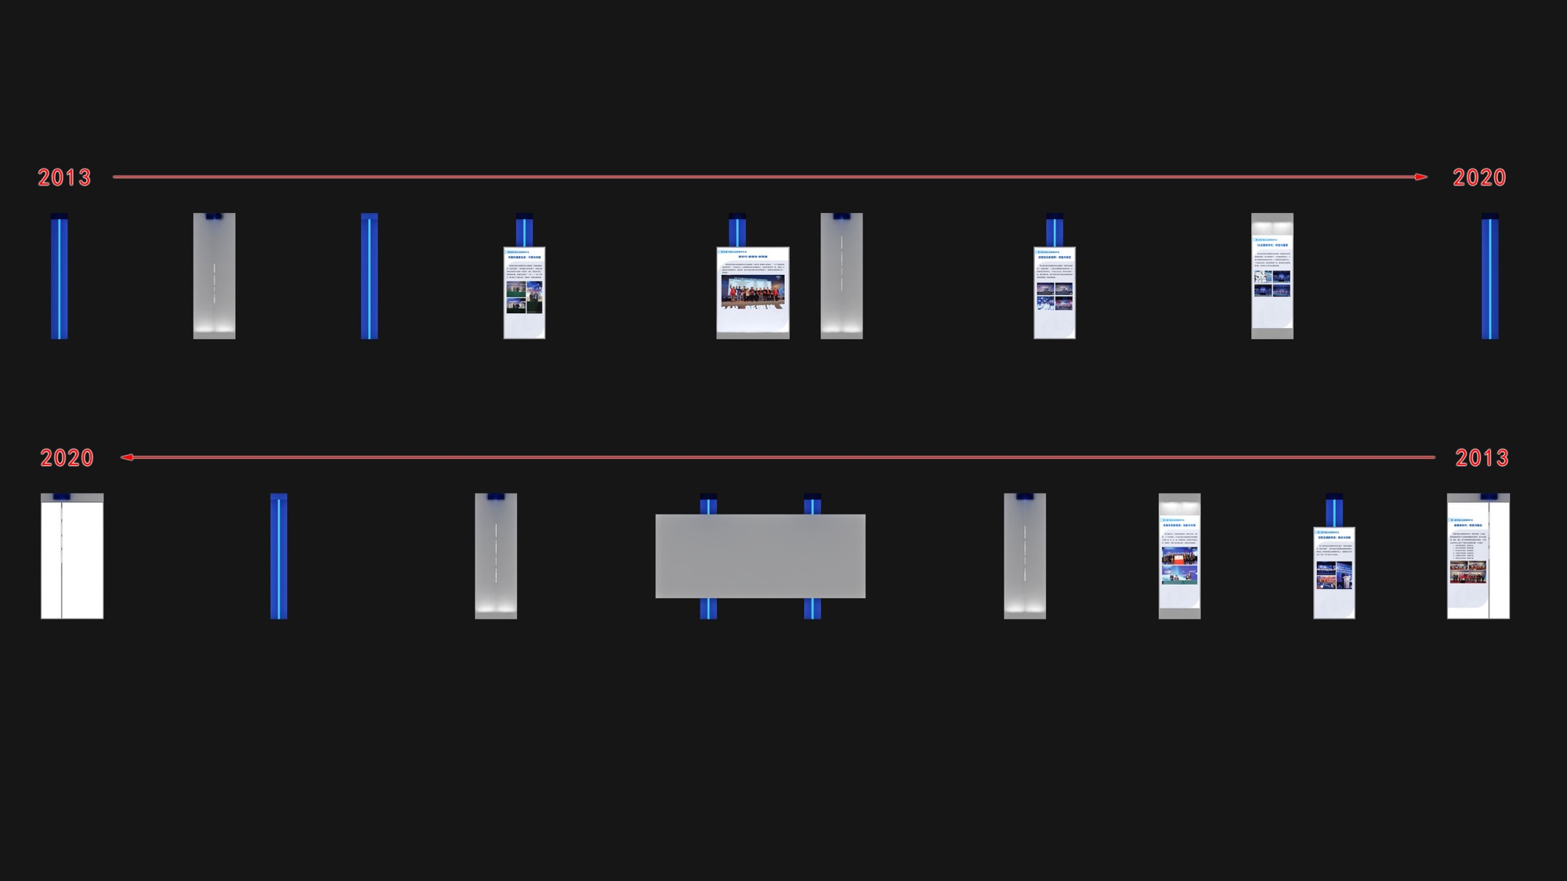
暖场区_隧道墙

Slide 2
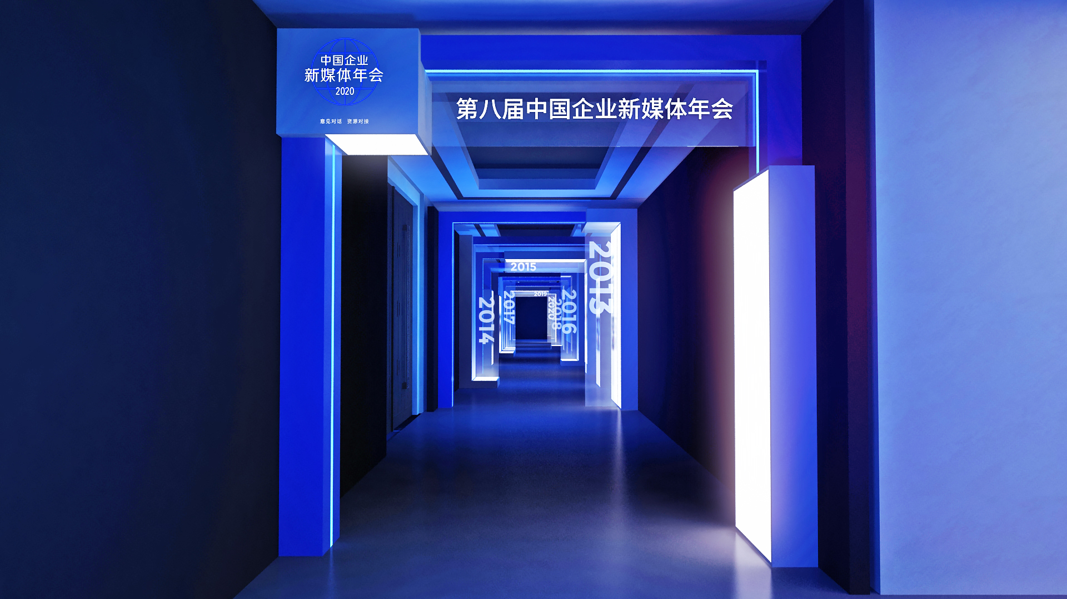

序厅_新媒体隧道

Slide 3
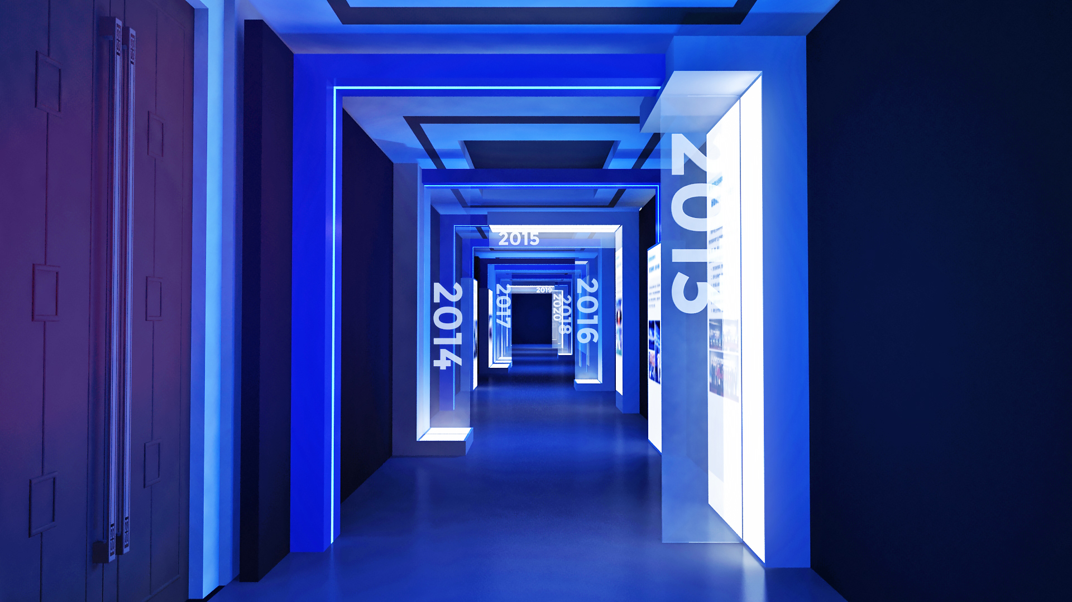
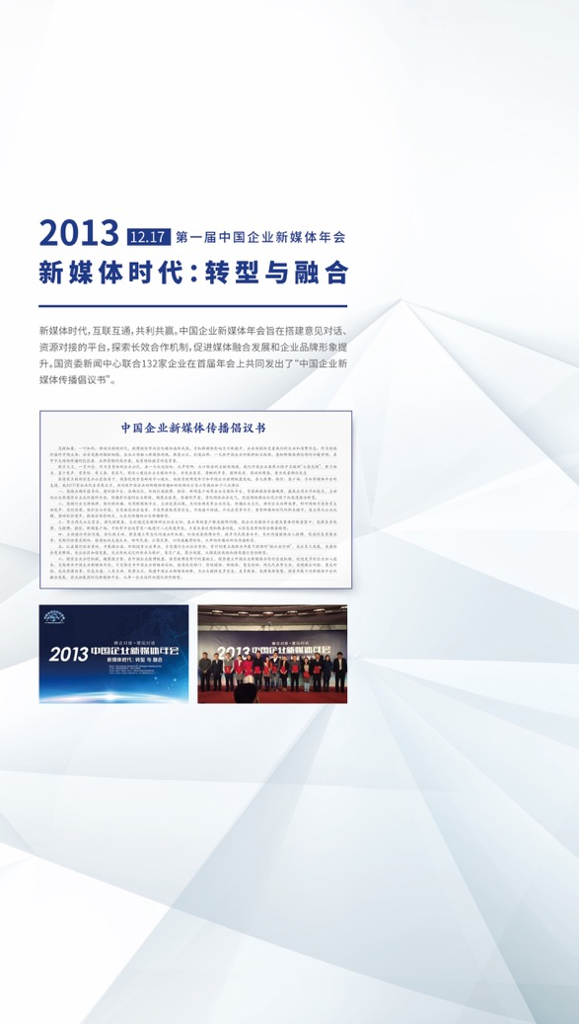

序厅_新媒体隧道
画面尺寸:高2.65m*宽1.5m（多加出50公分底图）

Slide 4
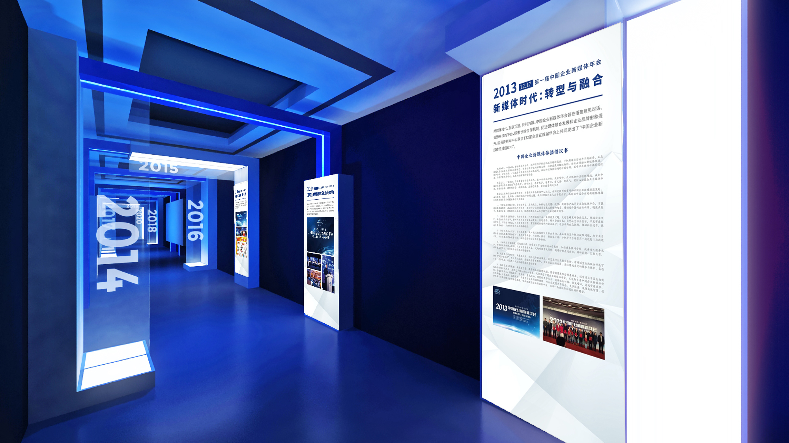
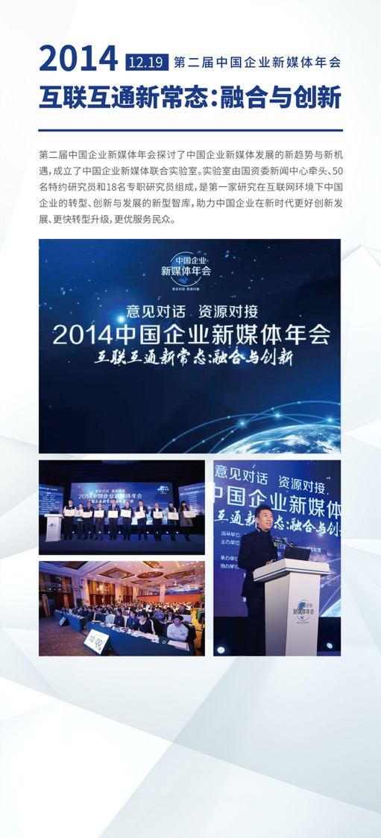
会议入场_隧道
画面尺寸:2.2m*1m

Slide 5
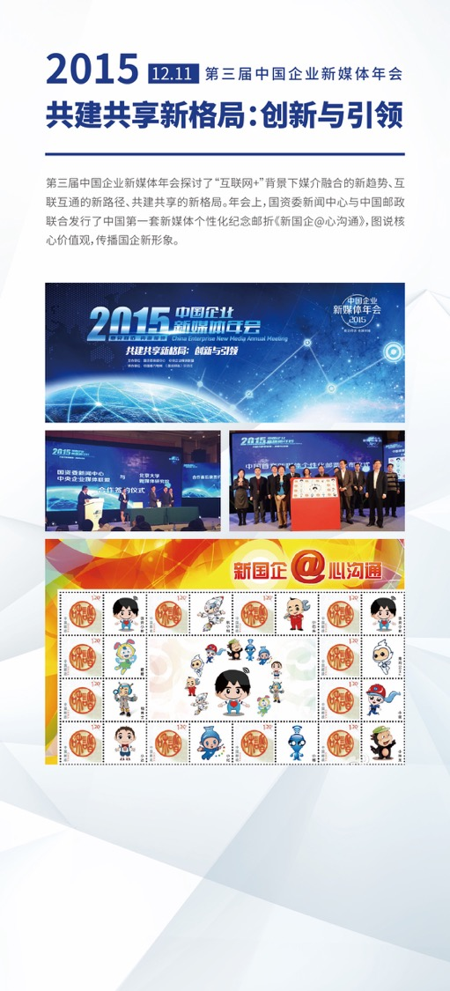
会议入场_隧道
画面尺寸:2.2m*1m

Slide 6
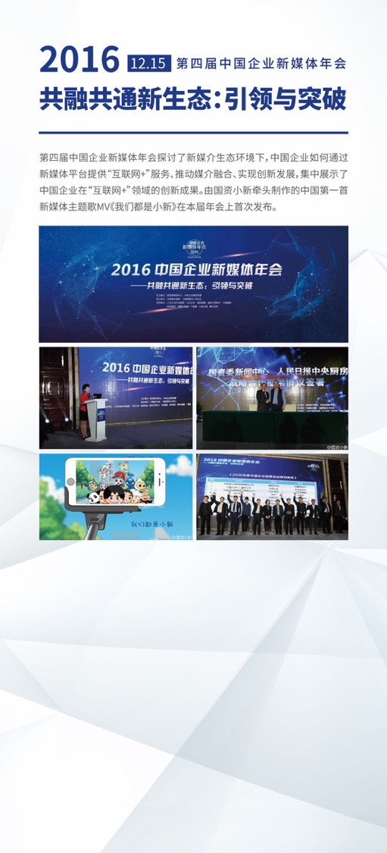
会议入场_隧道
画面尺寸:2.2m*1m

Slide 7
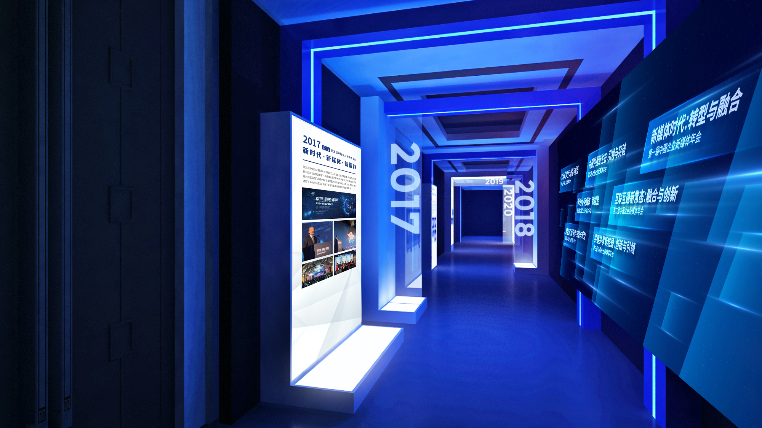
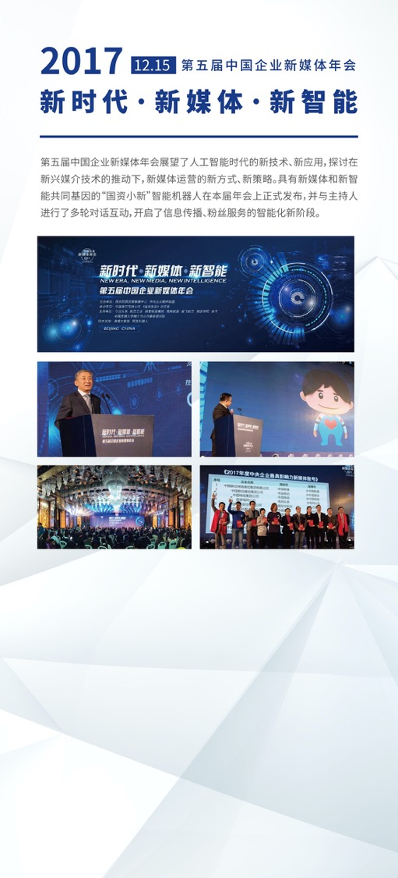
会议入场_门头
Slogan墙
画面尺寸:2.2m*1m

Slide 8
会议入场_门头
画面尺寸:5m*2m

Slide 9

会议入场_门头
画面尺寸:2.2m*1m

Slide 10
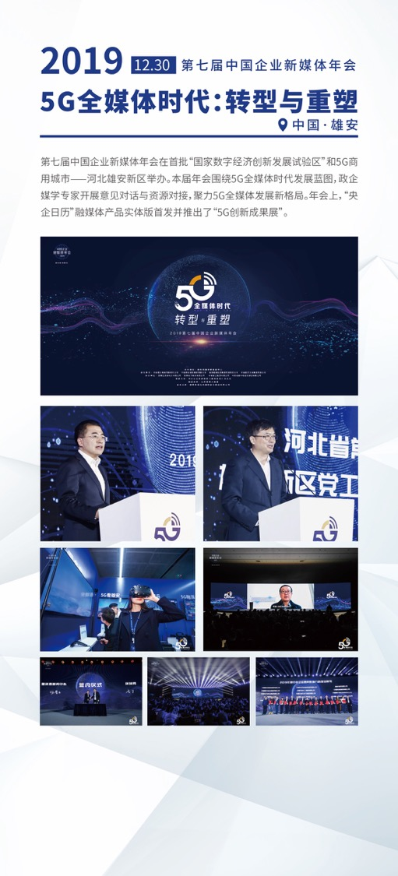
会议入场_门头
画面尺寸:2.2m*1m

Slide 11

会议入场_门头
画面尺寸:高2.65m*宽1.5m（多加出50公分底图）
画面尺寸:2.2m*1m

Slide 12

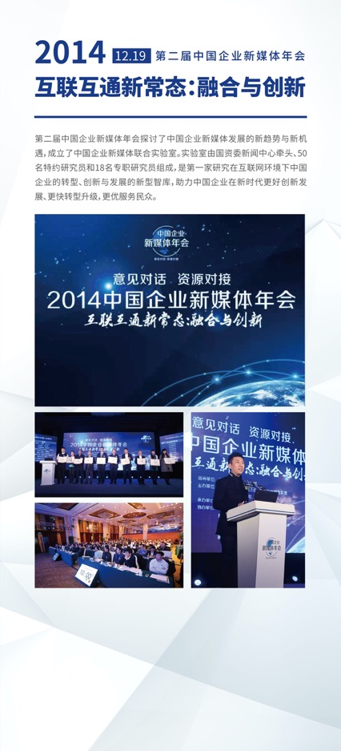


序厅_新媒体隧道

Slide 13
序厅_新媒体隧道

Slide 14
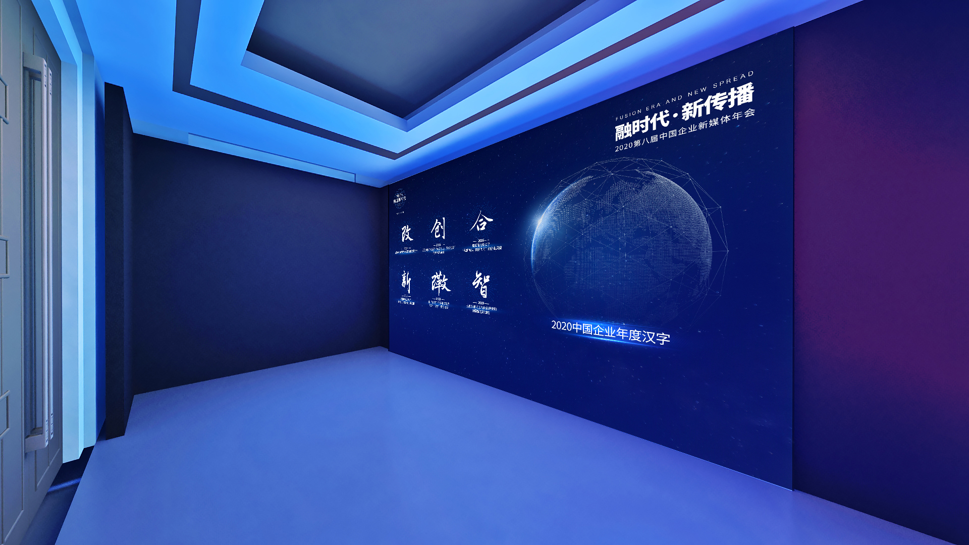
会议入场_汉字发布5m*3m
灯柱

Slide 15
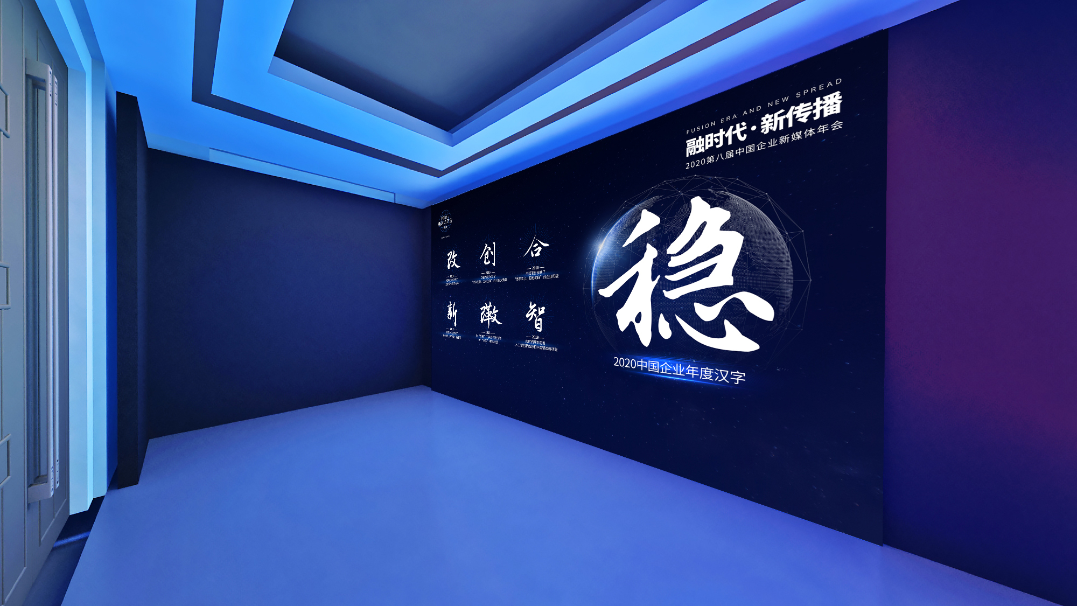
会议入场_汉字发布5m*3m
灯柱
背面KV待确认

Slide 16
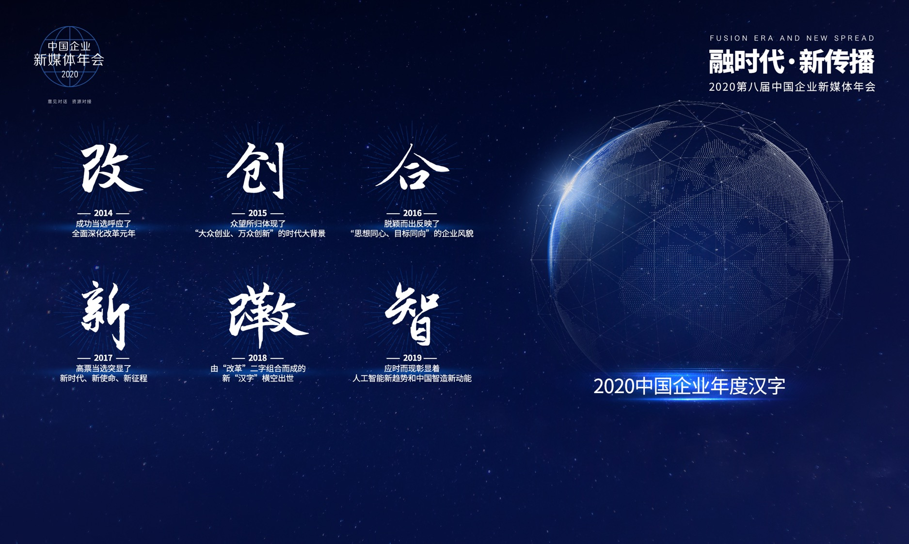
画面

Slide 17
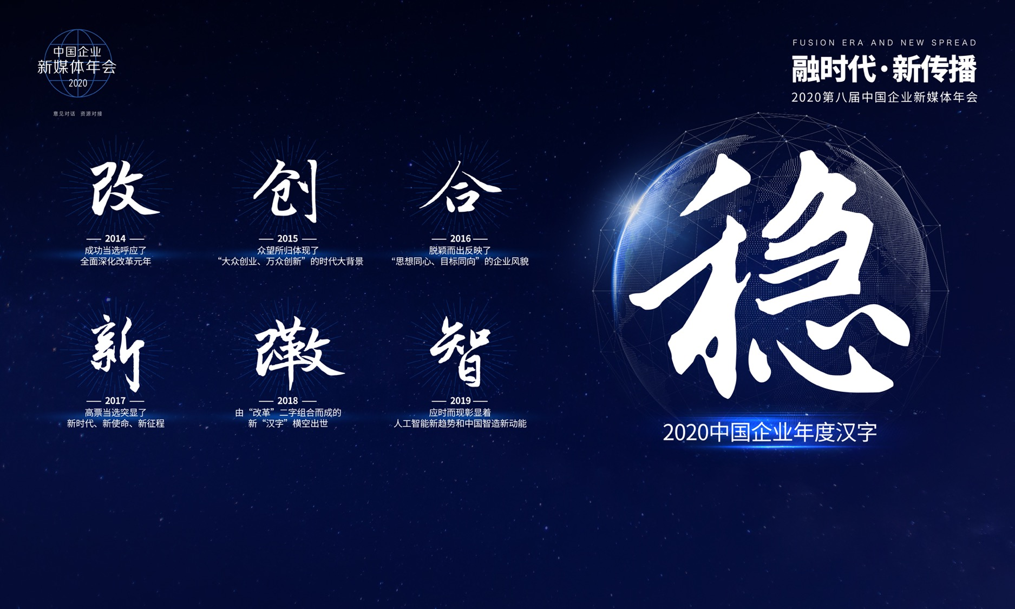
画面

Slide 18
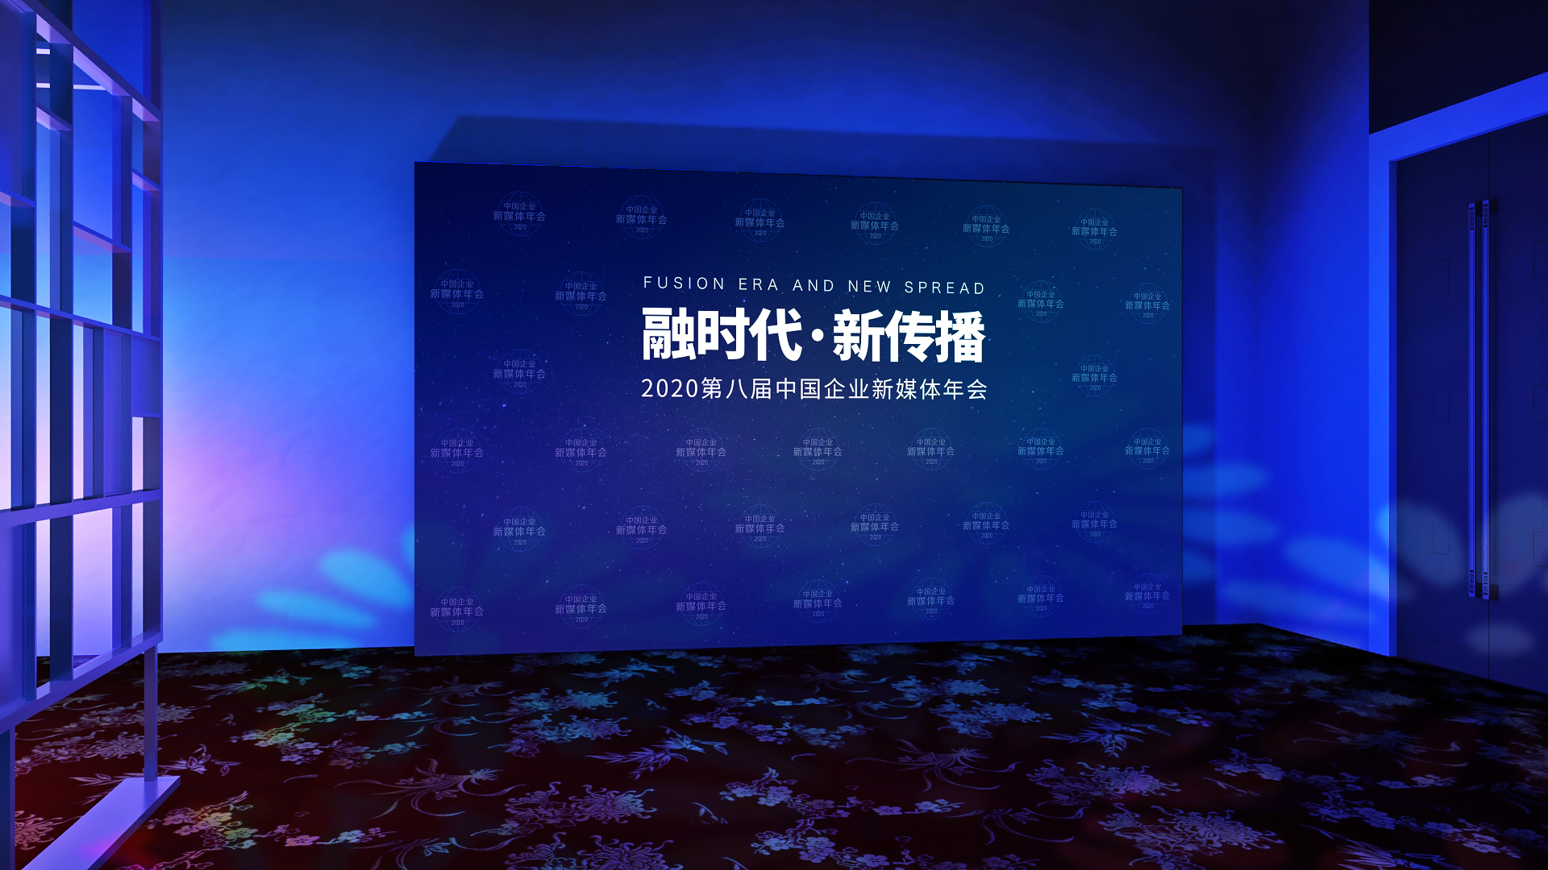
暖场区_合影墙5m*3m

Slide 19
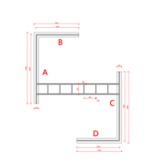
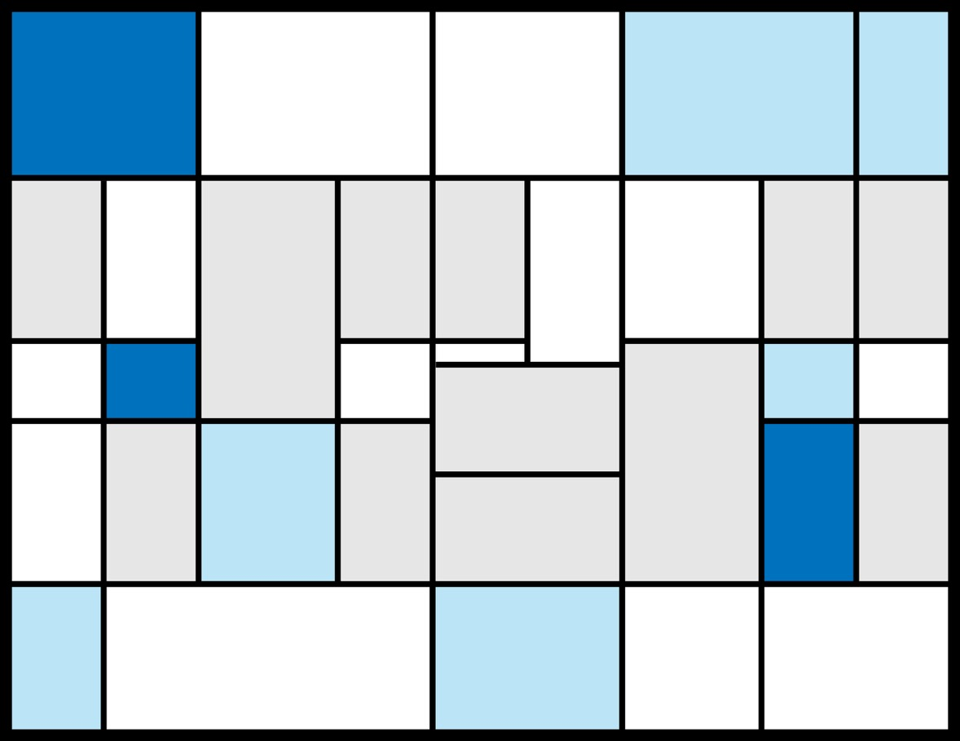






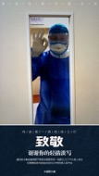




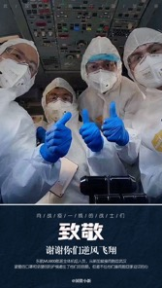
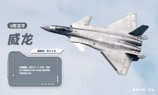







A-B外侧面

Slide 20
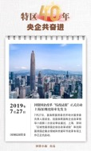


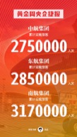
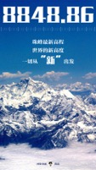














A-B内侧面

Slide 21










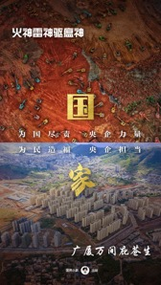



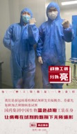




C-D外侧面

Slide 22






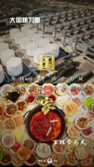








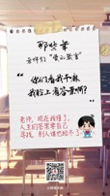


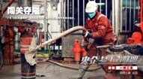
C-D内侧面

Slide 23
